Slide 1
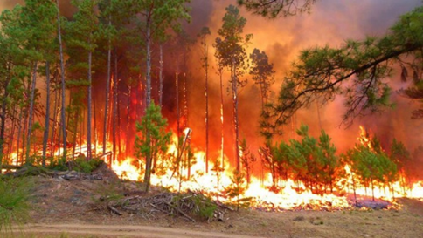

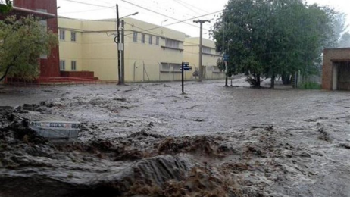
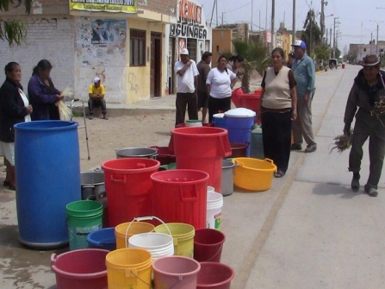
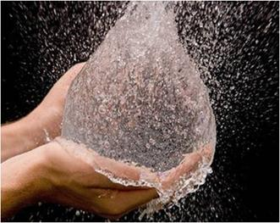
“DESARROLLO SOSTENIBLE”
Dr. Ing. Teresa María Reyna
Facultad de Ciencias Exactas, Físicas y Naturales
Universidad Nacional de Córdoba

Slide 2
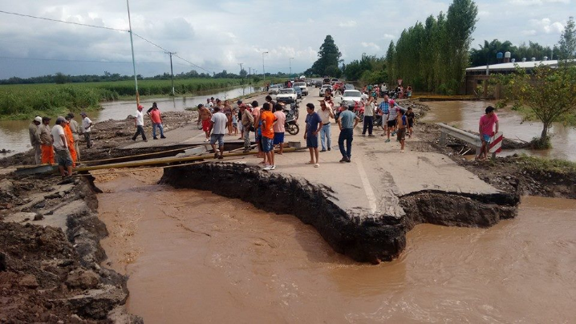
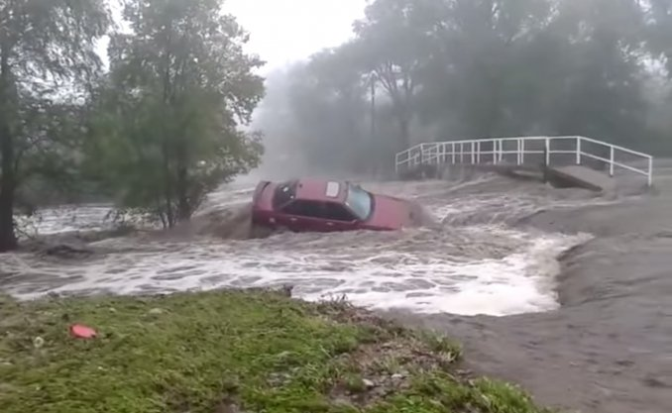

Desarrollo sostenible, sustentable o perdurable
Según la Comisión Mundial para el Medio Ambiente y el Desarrollo (establecida por las Naciones Unidas en 1983), desarrollo sustentable es aquel que “satisface las necesidades del presente sin comprometer las capacidades que tienen las futuras generaciones para satisfacer sus propias necesidades”.
Esto es, el proceso por el cual se atienden los requerimientos de la sociedad actual no debe incidir negativamente en la calidad de vida de la sociedad futura.

Slide 3
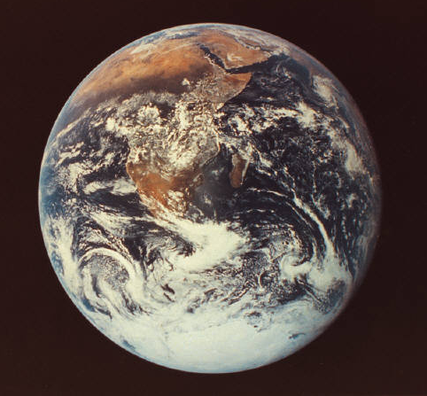
DESARROLLO SOSTENIBLE
ES NECESARIO CONSERVAR EL PLANETA

Slide 4
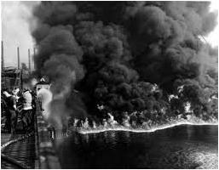
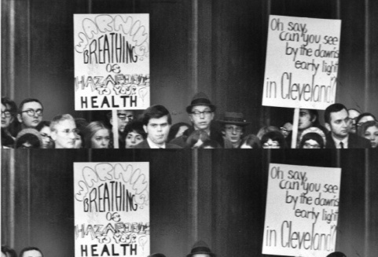
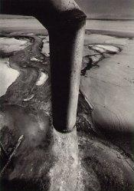
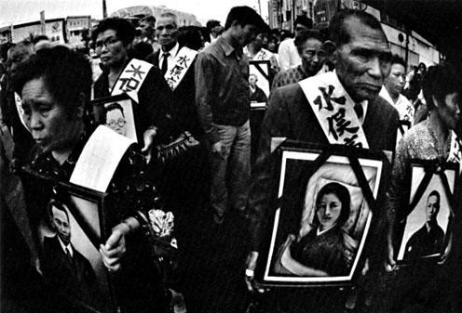
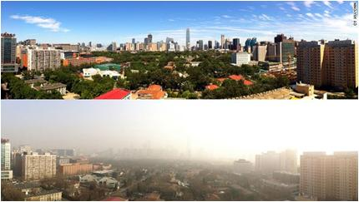
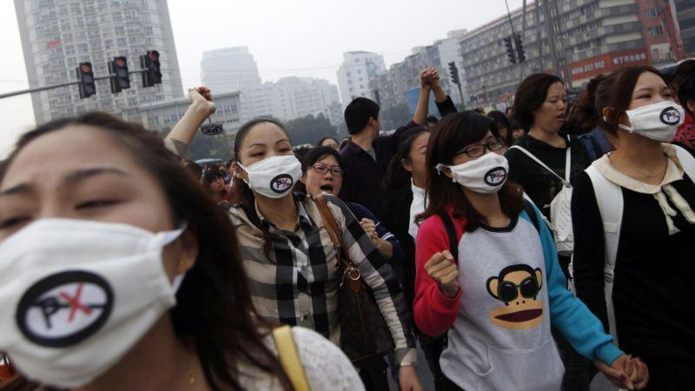
Factores para el Cambio
1969: El Río Cuyahoga en Ohio, EEUU se prende en llamas por la densidad de contaminantes. Un año después se crea la Agencia de Protección Ambiental (EPA).
1970s: Después de más de 30 años de vertimiento de aguas residuales sin tratamiento (+27 toneladas de metil-mercurio vertidos) y la muerte de miles de personas por intoxicación de mercurio, Japón emite normas ambientales rigurosas.
2013: Beijing – Concentración de PM 2.5 alcanza los 900 ppm – 40x por encima de los niveles de la OMS.
“Esperaremos a la gota que colme el vaso”

Slide 5
Costo de limpiar después
Río Cuyahoga en Ohio, EEUU
Costo estimado de descontaminación:
70 millones de dólares americanos.
Bahía de Minamata:
Costo estimado de descontaminación:
359 millones de dólares americanos
(14 años)
Limpieza de Aire
Costo estimado:
275 billones de dólares americanos
(5 años)

Slide 6
Avanzando hacia el Cambio
Enfoque Tradicional
Nuevos Enfoques
Crecer primero, limpiar después.
El camino para el desarrollo sostenible es para países desarrollados
Transición a una economía verde inclusiva se construye en base al contexto nacional.
Desarrollo de nuevos paradigmas y opciones desde el sur.
Pensar juntos, actuar juntos, responder juntos.

Slide 7
Cumbres de NNUU
sobre Desarrollo Sostenible
Estocolmo 1972
Río de Janeiro
1992
Johannesburgo
2002
Río de Janeiro 2012
Establece desafíos globales: Pobreza, globalización, modelo de consumo y producción, base de recursos etc.
Preocupación por vincular el desarrollo con el medio ambiente.
Declaración de las NN.UU sobre el Medio Humano.
Creación del PNUMA (Programa de las Naciones Unidas para el Medio Ambiente).
Reconoce el concepto de “Desarrollo Sostenible”.
La Agenda 21.
Convenios Cambio Climático, Diversidad Biólgica y Desertificación
Economía Verde
en el marco del Desarrollo Sostenible
y la erradicación de la pobreza.

Slide 8
Rio+20: “El Futuro que queremos” y la Economía Verde (11 setiembre 2012)
Importante instrumento disponible para:
- erradicar la pobreza
- promover crecimiento económico sostenido
- mejorar bienestar humano
- crear oportunidades de empleo y trabajo decente
manteniendo, al mismo tiempo, el buen funcionamiento de los ecosistemas.
Ofrecer alternativas para formular políticas, no son normas rígidas.
Combinar acuerdos internacionales con medidas nacionales (regulatorias como voluntarias)
Mejorar capacidad para gestionar sosteniblemente los RRNN con menos consecuencias negativas para el ambiente
Mejorar los datos y análisis científicos disponibles
Generar alianzas y participación de todos los interesados
Generar estrategias empresariales de sostenibilidad

Slide 9





Agenda de la Economía Verde en el Contexto Internacional
Se plantea la Economia Verde como paradigma compatible con el Desarrollo Sostenible con el objetivo de erradicar la pobreza y lograr la sostenibilidad del ambiente.
G20-México:
Se incorporó el concepto de “crecimiento verde” como prioridad transversal en la agenda del G20 (tracks de sherpas y de finanzas)
Seúl :
líderes se comprometieron a llevar a cabo políticas para alcanzar el cercimiento sustentable y empleo
2009
2010
2011
2012
Declaración de Pittsburgh (2009) de Ministros y de Jefes de Estado: eliminación gradual de los subsidios a los combustibles fósiles
G20-Francia:
los líderes reafirmaron su compromiso para racionalizar y eliminar en el mediano plazo los subsidios a los combustibles fósiles y, al mismo tiempo, proveer apoyo focalizado a los pobres.
Alianza del Pacífico y Plataforma de Cooperación del Pacífico.

Slide 10

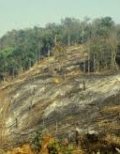
Desarrollo sostenible, sustentable
¿Desarrollo sustentable o sostenible?
Desde el nacimiento del concepto, ha existido una evolución sobre si el término correcto es desarrollo sustentable o desarrollo sostenible.
Desarrollo sustentable: El desarrollo sustentable es el proceso por el cual se preserva, conserva y protege solo los Recursos Naturales para el beneficio de las generaciones presentes y futuras

Slide 11

Desarrollo sostenible, sustentable
¿Desarrollo sustentable o sostenible?
Desarrollo sostenible. (2002) Declaración de Johannesburgo;
“Desarrollo Sostenible se entiende como el Proceso mediante el cual se satisfacen las necesidades económicas, sociales, de diversidad cultural y de un medio ambiente sano de la actual generación, sin poner en riesgo la satisfacción de las mismas a las generaciones futuras”.

Slide 12
Desarrollo sostenible
Una sociedad sostenible controla su crecimiento económico, la contaminación, la explotación de los recursos y el tamaño de población, para que no exceda la capacidad de carga, sin deteriorar la naturaleza, sin hipotecar las posibilidades de futuras generaciones

Slide 13
Desarrollo sostenible
El mundo resulta cada vez más urbano: la gente sigue siendo atraída por las ciudades, a las cuales acude en busca de oportunidades económicas, sociales y/o creativas.
Por ello es fundamental gestionar las zonas urbanas de forma sostenible y tomando en cuenta la mayor cantidad posible de factores de influencia.”

Slide 14
Desarrollo sostenible
Se basa en:
El uso y gestión racional de los recursos naturales, sin poner en peligro su utilización en el futuro.
Crecer económicamente, pero respetando la naturaleza y las tasas de renovación de los recursos naturales.
Permitir que las próximas generaciones puedan utilizar los recursos naturales y disfrutarlos.
Buscar la eficacia con la utilización de tecnologías que permitan el ahorro de energía.
Conclusión: es un modelo que permite el bienestar del ser humano a partir de un menor consumo de recursos tanto ahora como en el futuro.
14

Slide 15
Desarrollo sostenible
CUMBRE DE RÍO DE JANERIO (1992)
Documentos ratificados sobre desarrollo sostenible,
cambio climático. Biodiversidad, desertificación, bosques y Agendas 21
Estrategias para alcanzar un desarrollo sostenible: gestión global,
sin fronteras ni diferencias entre países, erradicación de la pobreza,
igual calidad de vida para las personas,
gestión mejor de los recursos y protección de ecosistemas
Los países ricos se comprometen a reducir consumo de energía y contaminación,
así como destinar el 0,7 % del PIB a la ayuda a países pobres

Slide 16
Principios para alcanzar el desarrollo sostenible
1º de Recolección sostenible
La tasa deconsumo de un recurso no puede sobrepasar
su tasa de renovación
6º de desarrollo equitativo
Solidaridad intergeneracional y
solidaridad intrageneracional
2º de vaciado sostenible
El consumo de un recurso no renovable
no debe pasar la tasa de creación de
recursos renovables que lo sustituyan
PRINCIPIOS
3º de emisión sostenible
La tasa de emisión de contaminantes
no debe sobrepasar la capacidad
de asimilación en el entorno
5º de irreversibilidad cero
Actuar con precaución; reducir a cero
los impactos ambientales que
producen daños irreversibles
4º de selección sostenible de tecnologías
Empleo de nuevas tecnologías más limpias y eficientes.
Sustitución de recursos no renovables por otros renovables
16
Notes:
16

Slide 17
Desarrollo sostenible
Necesidad de adoptar nuevos estilos de vida
que respeten del medio ambiente y eviten el
deterioro del sistema ecológico, posibilitando la
obtención continuada de recursos
Desarrollo que
satisface las necesidades
de la generación presente
sin afectar la capacidad
de las generaciones
futuras de satisfacer
sus propias necesidades
Informe BRUNTLAND (1987)
Nuestro futuro en común
La sostenibilidad se ha de lograr a tres niveles
Sostenibilidad económica
Implica crecimiento y
satisfacción de
necesidades sociales
Sostenibilidad ecológica
Implica la integridad de
los ecosistemas y de
la diversidad biológica
Sostenibilidad social
Implica equidad laboral,
la preservación de culturas
y la salud humanas
17
Notes:
17

Slide 18
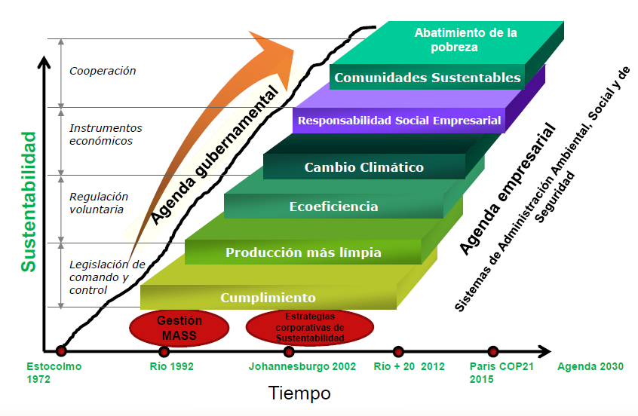
Desarrollo sostenible, sustentable

Slide 19
Desarrollo sostenible, sustentable
Desarrollo sostenible: Armonía con la Naturaleza. Naciones Unidas. 2010
ACTIVIDAD ECONÓMICA
PRODUCCIÓN
CALIDAD DE VIDA
Se supera la visión simplista:
DEMANDA
RIQUEZA ECONÓMICA
CONSUMO

Slide 20
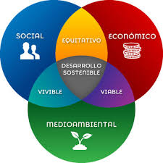
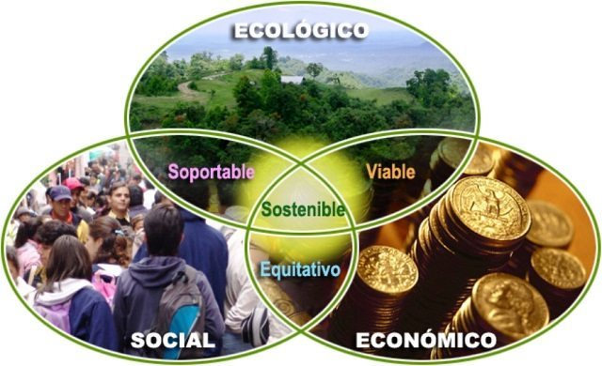
Desarrollo Sostenible
El ámbito del desarrollo sostenible puede dividirse conceptualmente en la denominada triple cuenta o tres dimensiones:
ambiental,
económica y
social.

Slide 21

Triple cuenta o Tres dimensiones del Desarrollo Sostenible
La primera aproximación al término “triple cuenta” se dio en 1994 cuando John Elkington dijo que para que una empresa sea sostenible tendría que tener como objetivo ser económicamente viable, ser socialmente beneficiosa y ser ambientalmente responsable. Alineado con el planteamiento de Porter y Kramer que ya introducen el valor compartido, y presentan la sostenibilidad como un de mayor valor para la empresa y la sociedad.
La sostenibilidad para el Dow Jones Sustainability Index se describe como “La sostenibilidad corporativa es un enfoque de negocio que persigue crear valor a largo plazo para los accionistas mediante el aprovechamiento de oportunidades y la gestión eficaz de los riesgos inherentes al desarrollo económico, medioambiental y social”.

Slide 22
Desarrollo Sostenible

Slide 23
Tipos de sostenibilidad
Finalidad del Desarrollo Sostenible:
La posibilidad de conciliar el crecimiento económico para la población en general junto con la renovación de los recursos, involucrando procesos de cambio de carácter político, económico, fiscal, industrial y manejo de recursos naturales.
Sostenibilidad ecológica: | Cuando el ecosistema mantiene las características que le son esenciales para la sobrevivencia en el largo plazo. Aquí nos referimos a especies, poblaciones y ecosistemas.
Sostenibilidad económica: | Cuando el manejo y gestión adecuada de los recursos naturales permiten que sea atractivo continuar con el sistema económico vigente.
Sostenibilidad social: | Cuando costos y beneficios son distribuidos de manera adecuada, tanto entre el total de la población actual como con la población futura.
Ecología
Eficiencia
Equidad

Slide 24
Requisitos para alcanzar el Desarrollo Sostenible
Entorno natural equilibrado
Recursos sociales y humanos
Entorno urbano habitable
Entorno económico sostenible
Recursos naturales
DESARROLLO SOSTENIBLE
Recursos tecnológicos y sistemas de producción
BIENESTAR
Desarrollo social
Entorno social igualitario
Desarrollo económico
Recursos y soluciones del DS

Slide 25
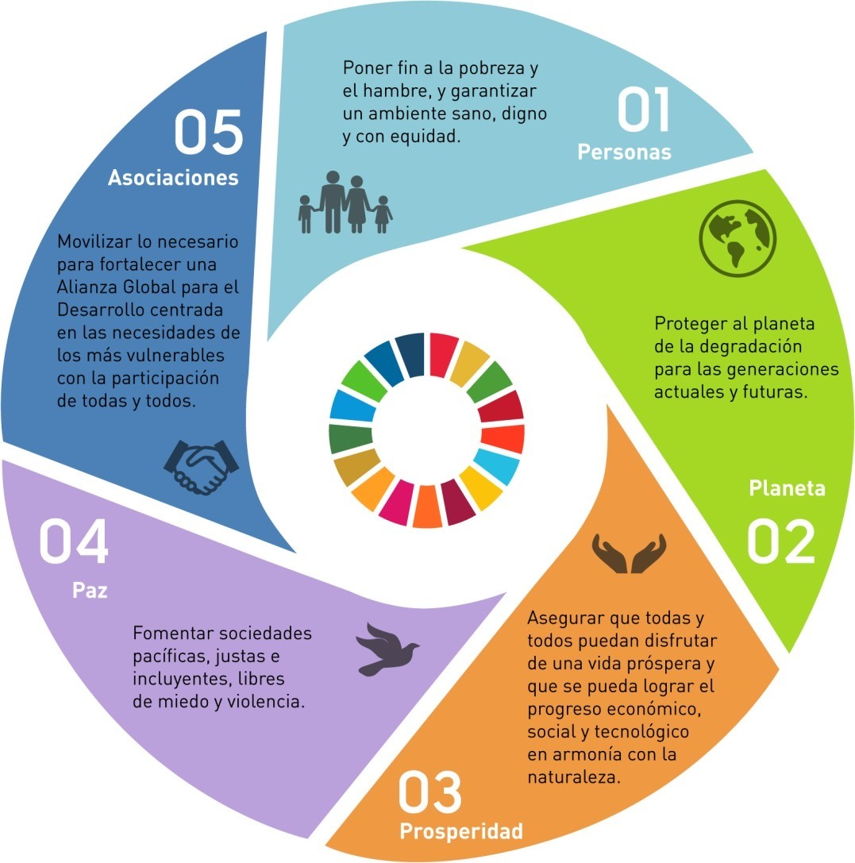
La sostenibilidad y la agenda 2030
17 objetivos, 169 metas, un mundo sostenible
Los Objetivos de Desarrollo Sostenible (ODS) son un llamado universal a la adopción de medidas para poner fin a la pobreza, proteger el planeta y garantizar que todas las personas gocen de paz y prosperidad (Programa de las Naciones Unidas para el Desarrollo, 2019).
Áreas de los ODS: 5 temas generales que son: Personas, planeta, prosperidad, paz y alianzas (asociaciones).
Conferencia de las Naciones Unidas sobre el desarrollo sostenible - Río de Janeiro en junio de 2012: Rio +20: El futuro que queremos. 25 de septiembre de 2015, 193 líderes mundiales aprobaron en la cumbre celebrada en Nueva York de la Asamblea General, la agenda “Transformar nuestro mundo: la Agenda 2030 para el Desarrollo Sostenible", que entró en vigencia el 1 de enero de 2016.
Tomado de ONU México. La Agenda 2030, transformando nuestro mundo. Disponible en: http://www.onu.org.mx/la- agenda-2030-transformando-nuestro-mundo/

Slide 26
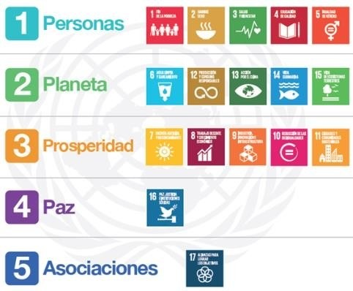
Los Objetivos de Desarrollo sostenible
Se trata de 17 objetivos que sustituyen los Objetivos de Desarrollo del Milenio (ODM). Se construyen precisamente a partir de la evaluación de los resultados y logros de los ODM, incluyendo nuevas temáticas como cambio climático, desigualdad económica, innovación, consumo sostenible, paz y justicia.
Es importante tener presente que los ODS están todos relacionados entre sí, de carácter integrado que abarcan las dimensiones económica, social y ambiental.
Se basan en los desafíos del mundo global y constituyen así, una agenda inclusiva, colaborativa y participativa; uniendo a los países, las empresas y las personas para lograr cambios positivos en pro de las personas y el planeta.

Slide 27
RECURSOS DEL DESARROLLO SOSTENIBLE (1)
Sociales y humanos – naturales – tecnológicos y sistemas de producción
Alta gerencia
Políticas y legislación
Gerencia de predios
Planificación familiar
Contabilidad ambiental
Enseñanza
Sistemas de conocimientos aborígenes
Recursos sociales y humanos
Difusión
Instituciones y organizaciones
Infraestructura
Valoración de género
Mercados
Extensión
Valores éticos
Documentación
Participación ciudadana
Valoración de servicios ecológicos

Slide 28
RECURSOS DEL DESARROLLO SOSTENIBLE (2)
Sociales y humanos – naturales – tecnológicos y sistemas de producción
Energía
Agua
Aire
Recursos Naturales
Biodiversidad
Suelo

Slide 29
RECURSOS DEL DESARROLLO SOSTENIBLE (3)
Sociales y humanos – naturales – tecnológicos y sistemas de producción
Restauración de tierras degradadas
Bosques naturales
Sistemas silvopastoriles
Productos secundarios del bosque
Agroforestería
Recursos tecnológicos y sistemas de producción
Biotecnología
Plantaciones forestales
Manejo de poscosecha
Cultivos forestales
Areas naturales protegidas
Agricultura orgánica
Manejo integrado de plagas

Slide 30
AMBITOS DEL DESARROLLO SOSTENIBLE
Producto de la conjunción de herramientas o recursos que disponemos, obtendremos resultados:
Ecosistemas
Manejo integrado de recursos
Recursos humanos
Uso de la tierra
Economía y sociología
Desarrollo sostenible
Política demográfica
Recursos genéticos
Estrategias de desarrollo tecnológico
Desarrollo urbano sustentable
Estrategias de cooperación internacional
Planeación regional
Estrategias de transformación regional

Slide 31

DESARROLLO SOSTENIBLE - RESPONSABILIDAD CIUDADANA
Se debe modificar el insostenible concepto de “tanto consumes tanto vales”.
El ciudadano debe volver a interesarse por la naturaleza y a valorar su papel imprescindible en la supervivencia y la calidad de vida del ser humano. Se debe asumir que el planeta no es propiedad de los sociosistemas más ricos.
El ciudadano debe exigir una oferta de productos y servicios de la industria que demuestre que se ha reducido en lo posible el impacto ambiental y se ha dado un trato justo a los más desfavorecidos (consumo responsable).
Las personas deben exigir que la administración vele por la transformación del modelo económico hacia un modelo más sostenible, participando en la política y en la vida pública más allá del mero hecho de ejercer el voto (participación ciudadana y solidaridad).

Slide 32
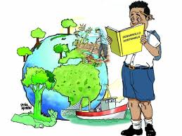
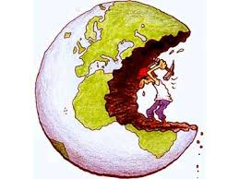
DESARROLLO SOSTENIBLE
En 1961, la humanidad consumía sólo dos tercios de la disponibilidad de recursos naturales en el Planeta.
Los actuales niveles de consumo se han disparado y, actualmente, estamos totalmente fuera de los límites sostenibles y necesitamos un planeta y medio para abastecer las necesidades de consumo de la humanidad.

Slide 33
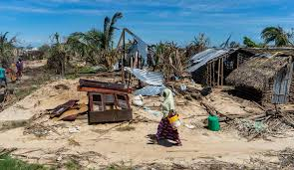
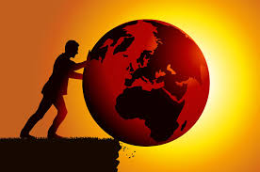
Situación Actual
La superficie de bosques cada vez es menor …
Los recursos hídricos disponibles son cada vez más escasos …
La calidad de la tierra se está degradando …
La diversidad biológica se está esquilmando (cerca de un tercio de las especies de nuestro país se encuentran en peligro de extinción)…
La dependencia de los combustibles fósiles genera emisiones de C0₂ que el planeta es incapaz de absorber (cambio climático)…

Slide 34
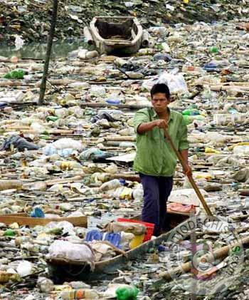
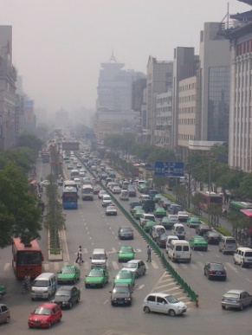
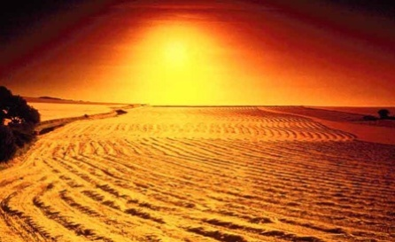
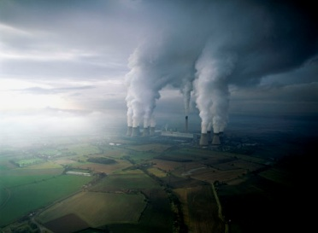
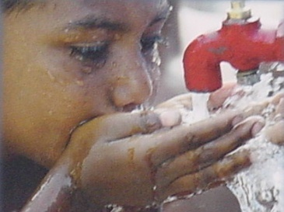
Problemas Globales: El Medio Ambiente
Pocos problemas globales son más importantes que los
del medio ambiente:
los peligros del calentamiento global,
la degradación ambiental,
la pérdida de la biodiversidad y
el crecimiento del potencial de conflicto debido a la competencia por el uso de los recursos naturales como el agua
Nuevas situaciones de riesgo
El tratamiento de estos problemas es el desafío moral, económico y social imperativo de nuestro tiempo.
Notes:
34

Slide 35

Medio Ambiente para el Desarrollo
El desarrollo es el proceso de promoción de las personas al bienestar.
Buen desarrollo implica:
el aumento de la base de activos y la productividad;
empoderamiento de los pobres y comunidades marginadas;
reducir y gestionar los RIESGOS,
adoptar una perspectiva a largo plazo con respecto a la equidad intra e intergeneracional.
Notes:
35

Slide 36
Características de un desarrollo sostenible
Las características que debe reunir un desarrollo para que lo podamos considerar sostenible son: • Promueve la autosuficiencia regional • Reconoce la importancia de la naturaleza para el bienestar humano • Asegura que la actividad económica mejore la calidad de vida de todos, no sólo de unos pocos selectos. • Usa los recursos eficientemente. • Promueve el máximo de reciclaje y reutilización. • Busca la manera de que la actividad económica mantenga o mejore el sistema ambiental. • Pone su confianza en el desarrollo e implantación de tecnologías limpias. • Restaura los ecosistemas dañados.
Notes:
36

Slide 37
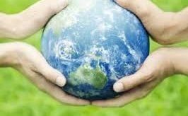
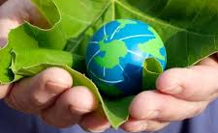
Medio Ambiente para el Desarrollo
El medio ambiente sano es fundamental para estos cuatro requisitos
Desarrollo a largo plazo sólo se puede lograr a través del manejo sostenible de los diversos activos: financieros, materiales, humanos, sociales y naturales.
El desafío radica en la correcta gestión de los recursos.
Notes:
37

Slide 38
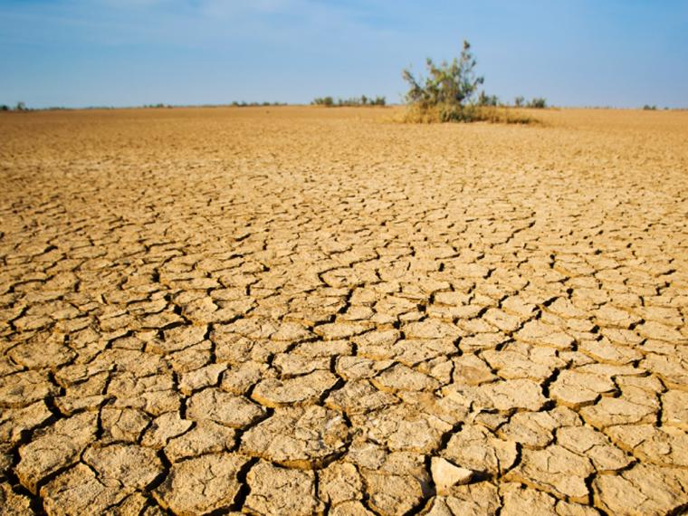
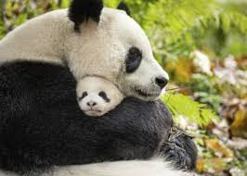
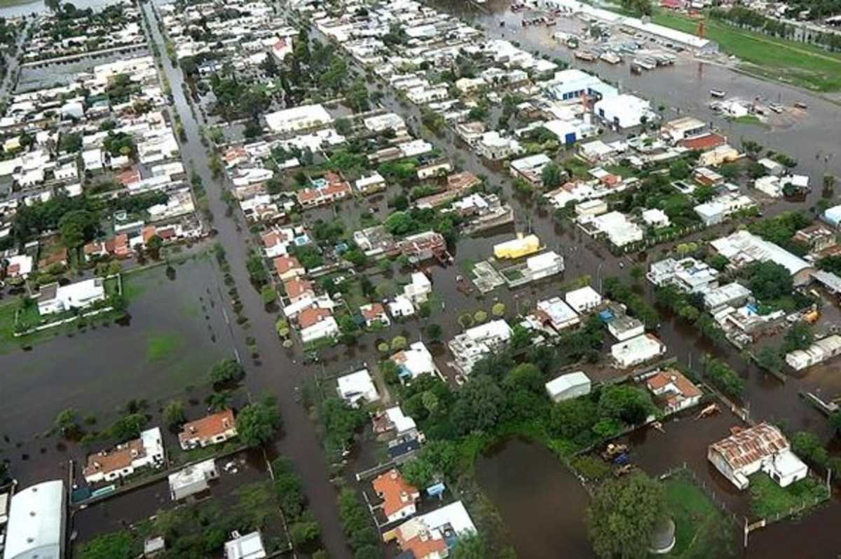
Medio Ambiente para el Desarrollo
El cambio climático afecta el calentamiento y la acidificación de los océanos del mundo, que influye en la temperatura de la superficie de la Tierra, la cantidad, duración y la intensidad de las precipitaciones, como también las tormentas y las sequías.
Inundaciones Córdoba 03/03/2015
Notes:
38

Slide 39
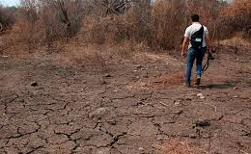
Medio Ambiente para el Desarrollo
Sobre la Tierra, estos cambios afectan a la disponibilidad de agua dulce, la calidad de las aguas superficiales, la recarga de aguas subterráneas, y la propagación de enfermedades transmitidas por vectores del agua y desempeña un papel cada vez más importante en los cambios en la distribución de la biodiversidad y las especies y su abundancia relativa.
Notes:
39

Slide 40
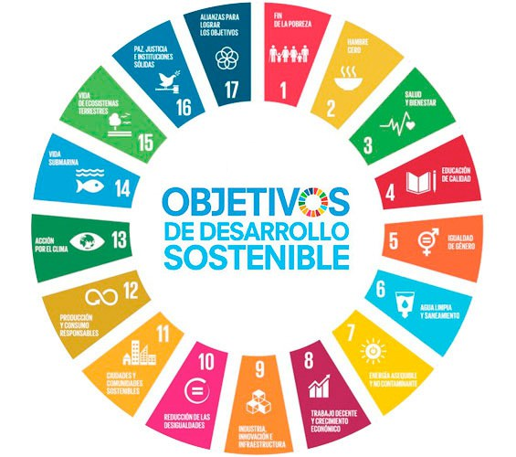
Objetivos De Desarrollo Sostenible (ODS)
Agenda de Desarrollo 2030
Notes:
40

Slide 41
Objetivos De Desarrollo Sostenible (ODS)
El 20 de Julio de 2016 se presentó el primer informe de los Objetivos de Desarrollo Sostenible (ODS), que da cuenta del camino recorrido, dónde estamos y cuánto más hace falta para lograr la Agenda de Desarrollo 2030.
•Cada objetivo tiene metas específicas que deben alcanzarse en los próximos 15 años.
“El empresariado es un socio vital para la consecución de los Objetivos de Desarrollo Sostenible. Las empresas pueden contribuir a través de la actividad principal de su negocio, por lo que pedimos a las empresas de todo el mundo, que evalúen su impacto, establezcan metas ambiciosas y comuniquen de forma transparente sus resultados”. (Ban Ki-moon, Secretario General de las Naciones Unidas)
Notes:
41

Slide 42
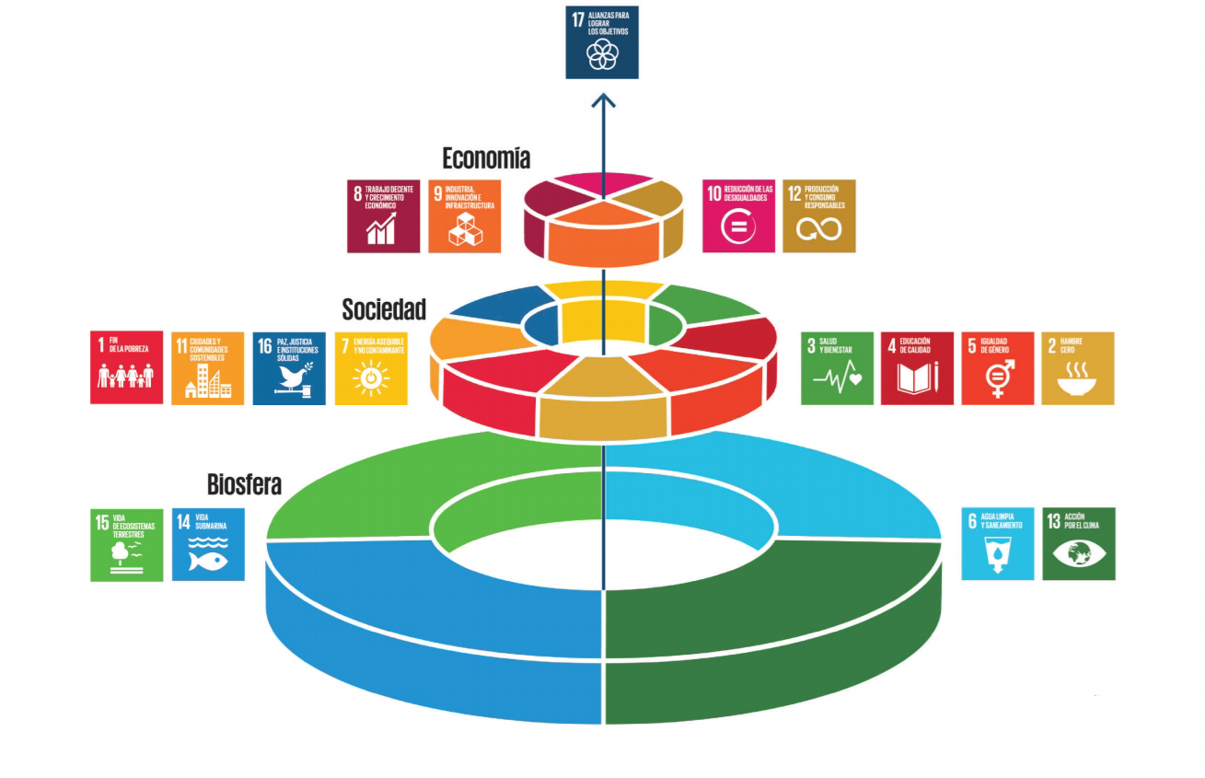
Objetivos De Desarrollo Sostenible (ODS)
Desde su inicio en el 2015, los ODS causaron tanto euforia como recelo, ya que se presentaron como la nueva bandera del progreso humano: era la primera vez que 193 países se comprometían a cumplir 17 objetivos con 169 metas. Hoy, más de dos tercios continúan midiendo sus avances, lo que demuestra la existencia de la pieza clave: voluntad política para su efectivo cumplimiento.
Notes:
42

Slide 43
Objetivos del Desarrollo Sostenible
Fin de la pobreza
Hambre cero
Salud y bienestar
Educación de calidad
Igualdad de género
Agua limpia y saneamiento
Energía asequible y no contaminante
Trabajo decente y crecimiento económico
Industria, innovación e infraestructura
Reducción de las desigualdades
Ciudades y comunidades sostenibles
Producción y consumo responsables
Acción por el clima
Vida submarina
Vida de ecosistemas terrestres
Paz, justicia e instituciones sólidas
Alianzas para lograr los objetivos

Slide 44
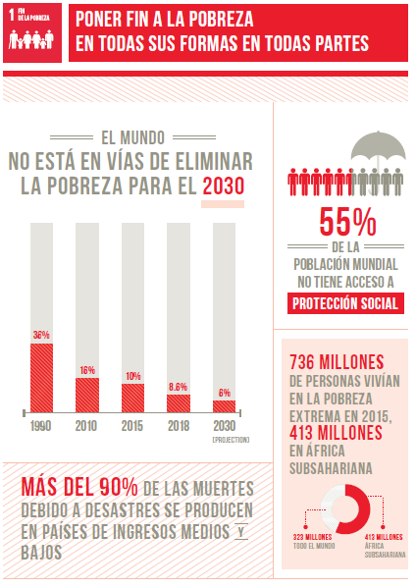
La pobreza va más allá de la falta de ingresos y recursos para garantizar unos medios de vida sostenibles.
Se incluyen
el hambre y la malnutrición,
el acceso limitado a la educación y a otros servicios básicos,
la discriminación y la exclusión sociales y
la falta de participación en la adopción de decisiones.
El crecimiento económico debe ser inclusivo con el fin de crear empleos sostenibles y promover la igualdad.

Slide 45

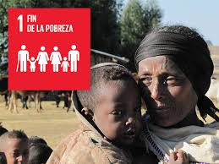
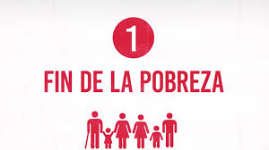
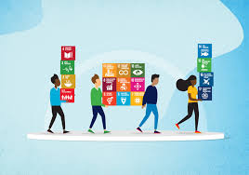
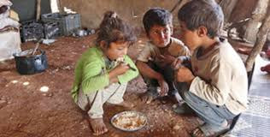
Pobreza Cero

Slide 46
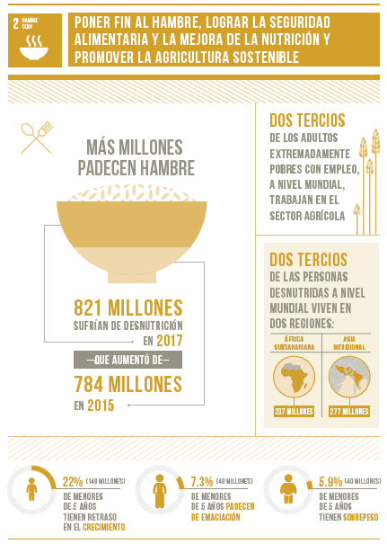
Nuestros suelos, agua, océanos, bosques y nuestra biodiversidad están siendo rápidamente degradados.
El cambio climático está poniendo mayor presión sobre los recursos de los que dependemos y aumentan los riesgos asociados a desastres tales como sequías e inundaciones.
Necesitamos una profunda reforma del sistema mundial de agricultura y alimentación si queremos nutrir a los 925 millones de hambrientos que existen.

Slide 47
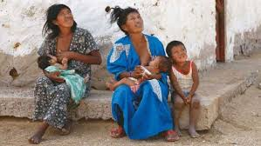
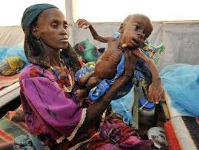
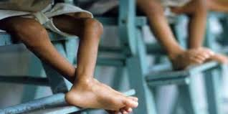
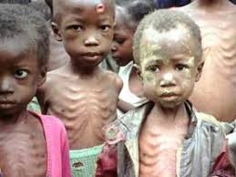
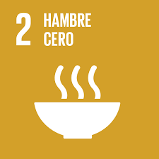
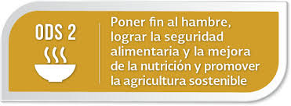
Hambre Cero

Slide 48
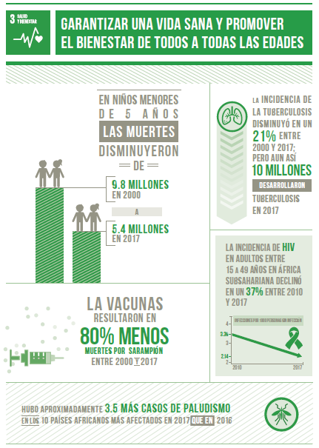
Para lograr el desarrollo sostenible es fundamental garantizar una vida saludable y promover el bienestar para todos a cualquier edad.
Se necesitan muchas más iniciativas para erradicar por completo una amplia
gama de enfermedades y hacer frente a numerosas y variadas cuestiones persistentes y emergentes relativas a la salud.

Slide 49
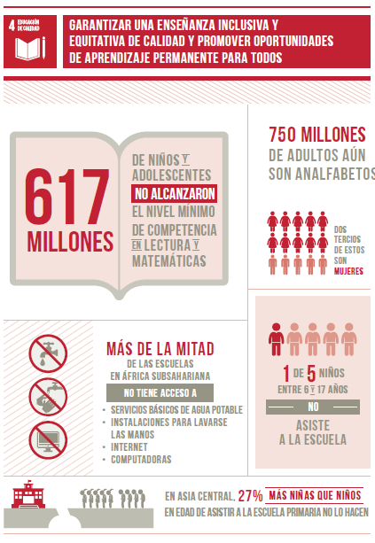
La consecución de una educación de calidad es la base para mejorar la vida de las personas y el desarrollo sostenible.
Es necesario redoblar los esfuerzos para conseguir mayores avances en la consecución de los objetivos
de la educación universal.
Por ejemplo, se ha conseguido la igualdad entre niñas y niños
en la educación primaria en el mundo, pero pocos países han conseguido ese objetivo
a todos los niveles educativos.

Slide 50

Si se facilita a las mujeres y niñas igualdad en el acceso a la educación, atención médica,
un trabajo decente y representación en los procesos de adopción de decisiones políticas
y económicas.
Se impulsarán las economías sostenibles y se beneficiará a las sociedades y a la humanidad en su conjunto.

Slide 51

El agua libre de impurezas y accesible para todos es parte esencial del mundo en que queremos vivir.
Hay suficiente agua dulce en el planeta para lograr este sueño.
La escasez de recursos hídricos, la mala calidad del agua y el saneamiento inadecuado influyen negativamente en la seguridad alimentaria, las opciones de medios de subsistencia y las oportunidades de educación para las familias pobres en todo el mundo. La sequía afecta a algunos de los países más pobres del mundo, recrudece el hambre y la desnutrición.

Slide 52

La energía es central para casi todos los grandes desafíos y oportunidades a los que hace
frente el mundo actualmente.
Ya sea para los empleos, la seguridad, el cambio climático, la producción de alimentos o para aumentar los ingresos, el acceso a la energía para todos es esencial.
La energía sostenible es una oportunidad —que transforma vidas, economías
y el planeta.

Slide 53

Para conseguir el desarrollo económico sostenible, las sociedades deberán crear las
condiciones necesarias para que las personas accedan a empleos de calidad, estimulando la economía sin dañar el medio ambiente.
También tendrá que haber oportunidades laborales para toda la población en edad de trabajar, con condiciones de trabajo decentes.

Slide 54

Las inversiones en infraestructura (transporte, riego, energía y tecnología de la información y las comunicaciones) son fundamentales para lograr el desarrollo sostenible y empoderar a las comunidades en numerosos países.
El ritmo de crecimiento y urbanización también está generando la necesidad de contar con nuevas inversiones en infraestructuras sostenibles que permitirán a las ciudades ser más resistentes al cambio climático e impulsar el crecimiento económico y la estabilidad social.

Slide 55

Siguen existiendo
desigualdades y grandes disparidades en el acceso a los servicios sanitarios y educativos
y a otros bienes productivos.
A pesar de que la desigualdad de los ingresos entre países ha podido reducirse, dentro de los propios países ha aumentado la desigualdad.
Existe un consenso cada vez mayor de que el crecimiento económico no es suficiente para reducir la pobreza si este no es inclusivo ni tiene en cuenta las tres dimensiones del desarrollo sostenible:
económica, social y ambiental.

Slide 56

Las ciudades son hervideros de ideas, comercio, cultura, ciencia, productividad, desarrollo social y mucho más. En el mejor de los casos, las ciudades han permitido a las personas progresar social y económicamente.
Los problemas comunes de las ciudades son la congestión, la falta de fondos para prestar
servicios básicos, la escasez de vivienda adecuada y el deterioro de la infraestructura.
Los problemas que enfrentan las ciudades se pueden vencer de manera que les permita
seguir prosperando y creciendo, y al mismo tiempo aprovechar mejor los recursos y reducir la contaminación y la pobreza.

Slide 57

El objetivo del consumo y la producción sostenibles es hacer más y mejores cosas con
menos recursos, incrementando las ganancias netas de bienestar de las actividades
económicas mediante la reducción de la utilización de los recursos, la degradación y
la contaminación durante todo el ciclo de vida, logrando al mismo tiempo una mejor
calidad de vida. En ese proceso participan distintos interesados, entre ellos empresas,
consumidores, encargados de la formulación de políticas, investigadores, científicos,
minoristas, medios de comunicación y organismos de cooperación para el desarrollo.

Slide 58


Slide 59
El cambio climático afecta a todos los países en todos los continentes. Tiene un impacto negativo en la economía nacional y en la vida de las personas, de las comunidades y de los países. En un futuro las consecuencias serán todavía peores. Las personas viven en su propia piel las consecuencias del cambio climático, que incluyen cambios en los patrones climáticos, el aumento del nivel del mar y los fenómenos meteorológicos más extremos. El cambio de actitudes se acelera a medida que más personas están recurriendo a la energía renovable y a otras soluciones para reducir las emisiones.
Pero el cambio climático es un reto global que no respeta las fronteras. Es un problema que requiere que la comunidad internacional trabaje de forma coordinada y precisa de la cooperación internacional para que los países en desarrollo avancen hacia una economía baja en carbono.

Slide 60

Los océanos del mundo —su temperatura, química, corrientes y vida— mueven sistemas
mundiales que hacen que la Tierra sea habitable para la humanidad.
Nuestras precipitaciones, el agua potable, el clima, el tiempo, las costas, gran parte de nuestros alimentos e incluso el oxígeno del aire que respiramos provienen, en última instancia del mar y son regulados por este. Históricamente, los océanos y los mares han sido cauces vitales del comercio y el transporte.
La gestión prudente de este recurso mundial esencial es una característica clave del futuro sostenible.

Slide 61

El 30% de la superficie terrestre está cubierta por bosques y estos, además de proporcionar seguridad alimentaria y refugio, son fundamentales para combatir el cambio climático, pues protegen la diversidad biológica y las viviendas de la población indígena.
La deforestación y la desertificación —provocadas por las actividades humanas y el cambio climático— suponen grandes retos para el desarrollo sostenible y han afectado a las vidas y los medios de vida de millones de personas en la lucha contra la pobreza.

Slide 62

El objetivo 16 de los Objetivos de Desarrollo Sostenible propuestos se centra en la promoción de sociedades pacíficas e inclusivas para el desarrollo sostenible, la provisión de acceso a la justicia para todos y la construcción de instituciones responsables y eficaces a todos los niveles.

Slide 63

Para que una agenda de desarrollo sostenible sea eficaz se necesitan alianzas entre los
gobiernos, el sector privado y la sociedad civil. Estas alianzas inclusivas se construyen sobre la base de principios y valores, una visión compartida y objetivos comunes que otorgan prioridad a las personas y al planeta, y son necesarias a nivel mundial, regional, nacional y local.

Slide 64


















Dimensiones
1. Personas Libres, Sanas y Seguras
Desarrollo Social
1. Personas Preparadas, Productivas e Innovadoras
4. Personas Unidas trabajando para no dejar a nadie atrás
Desarrollo Económico
Igualdad
3. Personas Comprometidas con las Ciudades, la Naturaleza y el Medio Ambiente
Desarrollo Ambiental

Slide 65
Objetivos De Desarrollo Sostenible (ODS)
Notes:
65

Slide 66

Es importante la concientización de las personas, esperando que todos podamos entender que todo en este mundo se encuentra interrelacionado, y todas nuestras acciones y decisiones tienen un impacto directo o indirecto en el ambiente; para bien o para mal.

